Slide 1
МИНОБРНАУКИ РОССИИ
ФЕДЕРАЛЬНОЕ ГОСУДАРСТВЕННОЕ БЮДЖЕТНОЕ ОБРАЗОВАТЕЛЬНОЕ УЧРЕЖДЕНИЕ
ВЫСШЕГО ОБРАЗОВАНИЯ
«ВОРОНЕЖСКИЙ ГОСУДАРСТВЕННЫЙ УНИВЕРСИТЕТ»
QT проект по теме
“Система управления задачами и событиями с возможностью их категоризации”
Выполнил:
Широков Максим Николаевич
Воронеж 2024

Slide 2
Цель работы
Выполнить проект по QT под названием “Система управления задачами и событиями с возможностью их категоризации” на языке программирования Python.
Техническое задание
Создать десктопное приложение со следующим функционалом:
Создание и управление категориями, событиями, задачами
Возможность фильтрации событий и задач по категориям
Функция экспорта данных в .csv файл
2

Slide 3
Описание идеи
Мой проект направлен на создание системы, которая не просто помогает управлять задачами и событиями, но и делает это с заботой о ментальном здоровье, поддерживая осознанное планирование и помогая минимизировать перегруженность.
3

Slide 4
Описание реализации
В моей программе реализовано 8 классов:
MainWidget – позволяет пользователю просматривать задачи и события, фильтруя их по категориям.
Categories – помогает получать информацию о существующих категориях.
EditCategory – позволяет добавить или отредактировать категорию.
TaskForm – служит для вывода информации о задаче.
TaskWidget – позволяет добавить или отредактировать задачу.
EventForm – служит для вывода информации о событии.
EventsDate – служит для вывода даты события.
EventWidget – позволяет добавить или отредактировать событие.
4

Slide 5
Описание технологий
В приложении «Система управления задачами и событиями с возможностью их категоризации» реализованы:
Разработка интерфейса средствами QT Designer.
Работа с диалоговыми окнами и изображениями (Добавление картинки к задаче).
Работа с файлами (.csv).
Использована БД (таблицы: categories, tasks, events).
5

Slide 6
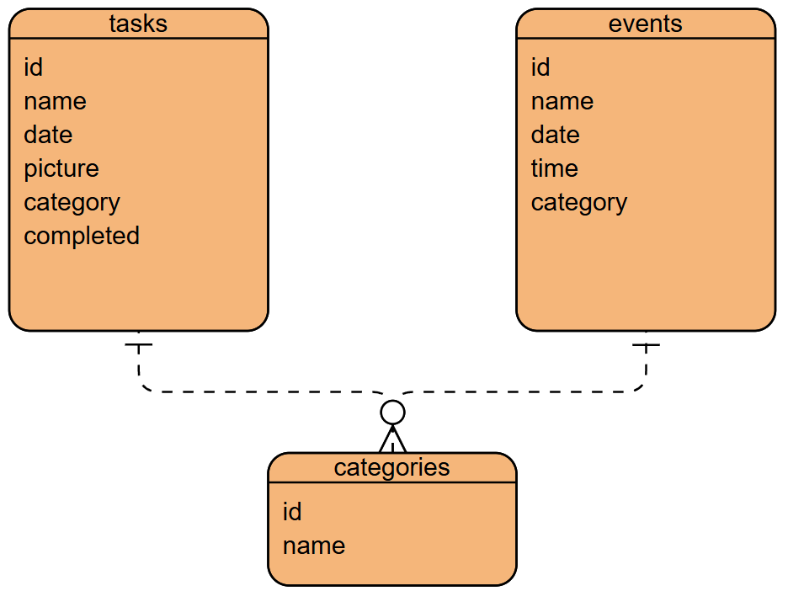
Схема Базы Данных
7

Slide 7
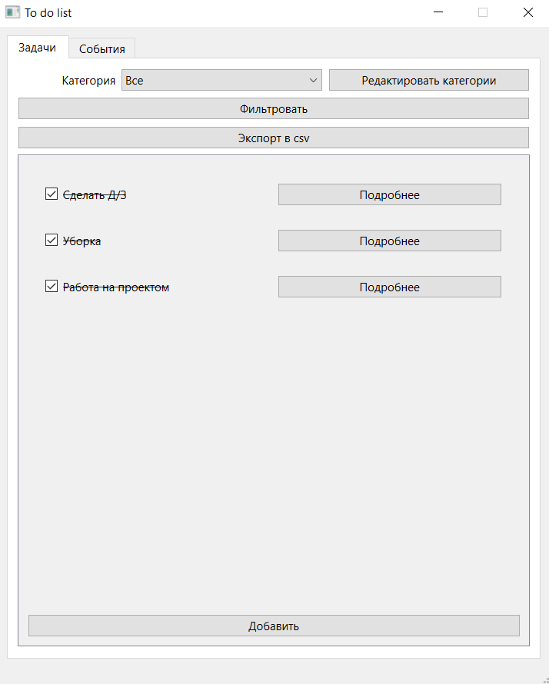
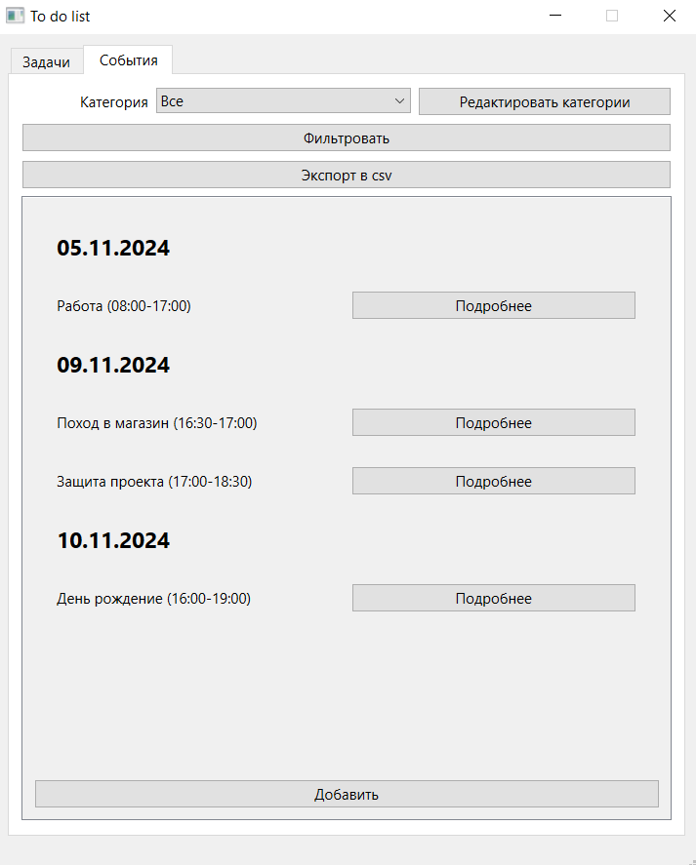
Интерфейс программы
6

Slide 8
Заключение
В ходе реализации данного проекта была достигнута поставленная цель: разработать и реализовать десктопное приложение “Система управления задачами и событиями с возможностью их категоризации”, связав его с БД.
8

Slide 9
МИНОБРНАУКИ РОССИИ
ФЕДЕРАЛЬНОЕ ГОСУДАРСТВЕННОЕ БЮДЖЕТНОЕ ОБРАЗОВАТЕЛЬНОЕ УЧРЕЖДЕНИЕ
ВЫСШЕГО ОБРАЗОВАНИЯ
«ВОРОНЕЖСКИЙ ГОСУДАРСТВЕННЫЙ УНИВЕРСИТЕТ»
QT проект по теме
“Система управления задачами и событиями с возможностью их категоризации”
Выполнил:
Широков Максим Николаевич
Воронеж 2024

